Slide 1
Инициатива: перенос аналитического контура в VK Cloud
техническое руководство и финансовый директор
Notes:
[verstka:sl1]

Slide 2




Экономия 26 млн рублей в год, окупаемость миграции за 7 месяцев
экономия в год
26 млн ₽
Notes:
[verstka:sl2]

Slide 3

Аналитический кластер работает на 48 собственных серверах возрастом от четырёх лет
23%
97%
6 из 30
38 млн ₽
загрузка в среднем
в пиковые дни отчётности
ночные расчёты не успевают к утру
продление поддержки железа на следующий год
Notes:
[verstka:sl3]

Slide 4


Перенести хранилище и расчёты в VK Cloud
Управляемые Kubernetes и ClickHouse
Автоматическое масштабирование под пиковую нагрузку
Оплата по потреблению
Notes:
[verstka:sl4]

Slide 5


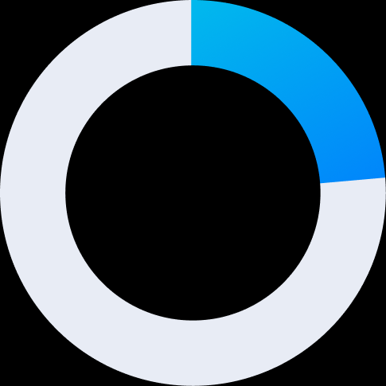

Экономика
экономия в год
окупаемость миграции
расчёты в пик за счёт масштабирования
26 млн ₽
7 мес
×3,4
Notes:
[verstka:sl5]

Slide 6






Экономика: 61 → 35 млн ₽ в год
Notes:
[verstka:sl6]

Slide 7
Риски и как их снимаем
Совместимость
Безопасность
Зависимость от провайдера
2 из 140 отчётов используют нестандартные расширения — переписываем
Данные остаются в контуре РФ, шифрование на диске и в канале, доступ по ролям
Экспорт данных в открытых форматах закреплён в договоре
Notes:
[verstka:sl7]

Slide 8
План
Этап 1, месяц 1–2
Пилот на копии хранилища и 20 отчётах
Этап 2, месяц 3–4
Перенос расчётов, параллельная работа
Этап 3, месяц 5–6
Отключение старого кластера
Notes:
[verstka:sl8]

Slide 9
Решение, которое просим
Утвердить бюджет миграции 12 млн рублей и старт пилота с 1 ноября
Notes:
[verstka:sl9]

Slide 10
Спасибо за внимание
Notes:
[verstka:sl10]

